Slide 1
生醫產業原料進口
報關作業流程圖

Slide 2




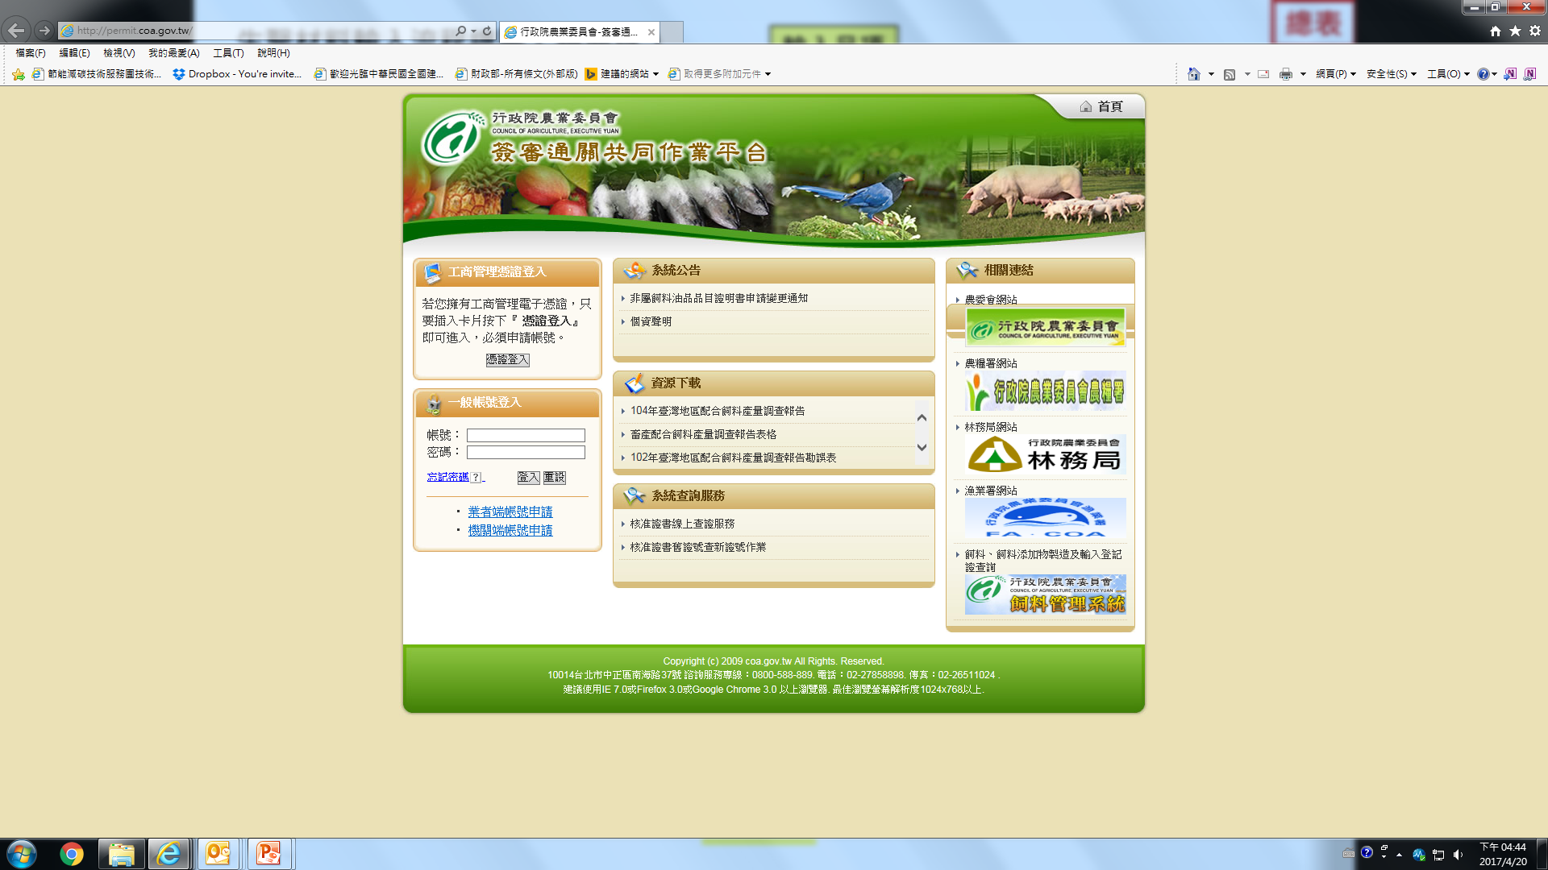






稅則號列編撰規則
總表
生醫材料輸入流程總圖（精簡版）
輸入品項
海關稅則號列確認
1.人類檢體及樣材#4. 投影片 4
2.人類病原體及含病原體之品項#3. 投影片 3
人畜共通
病原體
動物來源樣材
（含傳染病病原體）
#5. 投影片 5
植物樣材
#6. 投影片 6
其他化學品
#7. 投影片 7
非感染性
人源樣材#4. 投影片 4
1.感染性人源樣
2.人類病原體
3.人類細胞株
#3. 投影片 3
生物樣材、血液血清
(涉保育類者須依野保法另案申請，7~14天)
免檢疫物(涉保育類者須依野保法另案申請，7~14天)
毒化物#7. 投影片 7
微生物製劑
#8. 投影片 8
科學用途
#9. 投影片 9
需事先申請輸入許可證
之植物檢疫物
一般植物檢疫物
審核天數：許可證為30個工作日，其餘均為20個工作日，必要時得延長一倍。
申請表及聲明書
申請書
移植用途
研究教學檢驗保存
胚胎生殖
經勘查隔離處所符合規定後，核發輸入許可證
主管機關
9天
?天
7天
?天
30天
18天
18天
18天
申報檢疫
0.5天
2天
7天
報關通過

Slide 3

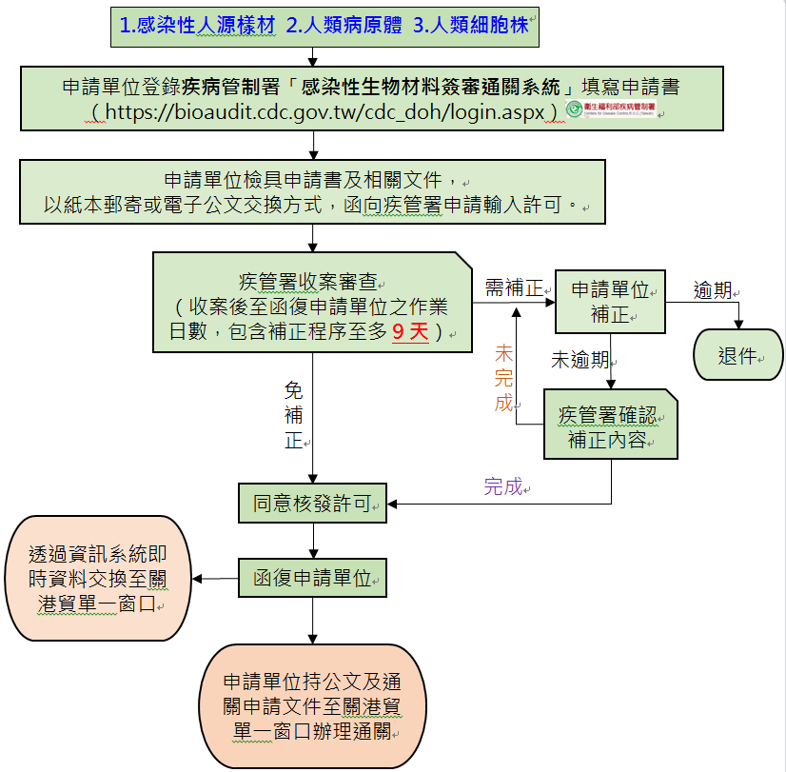
1.1入源樣材輸入流程圖-感染性人類檢體
【備註】
人類檢體請洽衛生福利部申請，辦理單位窗口、網址連結如下：
感染性檢體、人類及人畜病原體、人類細胞株，請洽衛生福利部疾病管制署辦理。
疾病管制署首頁>政府資料公開>5.感染性生物材料輸出入申請
http://www.cdc.gov.tw/list.aspx?treeid=5FF75185B74D8265&nowtreeid=1C0DD16FDB413D6D
窗口：(02)2395-9825#3871 陳小姐

Slide 4
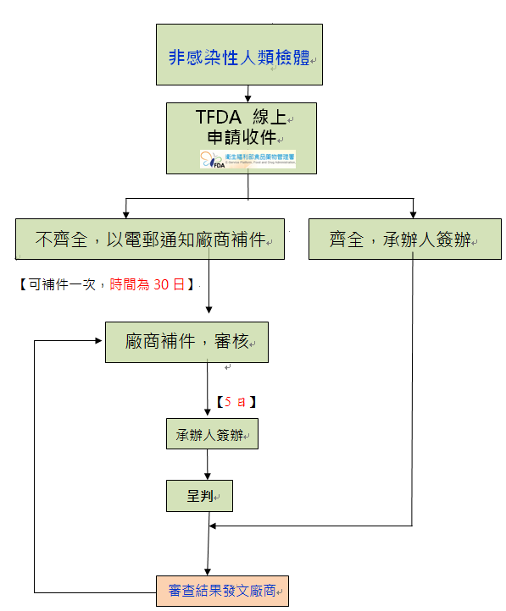
1.2非感染性人類檢體輸出入申請審查流程
非感染性檢體，以申請目的區分
1.研究、教學、檢驗、保存目的檢體(如人類之全血、血清、血漿、骨髓、臍帶血、細胞、尿液、人體大體、組織…等)，請洽衛生福利部食品藥物管理署辦理。
網站途徑:衛生福利部食品藥物管理署>主題專區>案件申辦平台>藥品>6.非感染性人體器官、組織及細胞進出口申請(非移植目的)>線上申請 http://oaps.fda.gov.tw/TFDAWeb/wSite/ct?xItem=3309&ctNode=253&mp=2
申辦窗口：(02)2787-7671 黃先生/dhp123@fda.gov.tw
辦理天數：18天（不含補件天數）
2.移植目的檢體(如眼角膜…等)，請洽衛生福利部醫事司辦理。
網站途徑:衛生福利部首頁>便民服務>線上申辦服務專區>醫事司>非感染性人體器官、組織及細胞進出口申請作業>線上申辦 https://e-service.mohw.gov.tw/Service/Notice/001035
窗口：(02)8590-6666#7321 張先生
3.生殖目的檢體(如精子、卵子、胚胎)，請洽衛生福利部國民健康署辦理。
網站途徑:衛生福利部首頁>便民服務>線上申辦服務專區>醫事司>生殖細胞及胚胎輸入輸出申請作業
https://e-service.mohw.gov.tw/Service/Notice/001038
窗口：(02)2522-0642 謝小姐
TFDA首頁>主題專區>案件申辦平台>藥品>6.非感染性人體器官、組織及細胞進出口申請(非移植目的)>線上申請
研究、教學、檢驗、保存目的檢體(如全血、血清、血漿、骨髓、臍帶血、細胞、尿液、人體大體、組織…等)，請洽衛生福利部食品藥物管理署辦理。
衛生福利部食品藥物管理署>主題專區>案件申辦平台>藥品>6.非感染性人體器官、組織及細胞進出口申請(非移植目的)>線上申請http://oaps.fda.gov.tw/TFDAWeb/wSite/ct?xItem=3309&ctNode=253&mp=2
申辦窗口：(02)2787-7671 黃先生 聯絡電子郵件：dhp123@fda.gov.tw

Slide 5


2.動物檢疫
人畜共通病病原體
輸入供試驗研究用動物來源
樣材（含傳染病病原體）
生物樣材：輸入應符合「輸入供試驗研究用生物樣材之檢疫條件」 （以下簡稱本條件）
適用品項：供試驗研究用之①動物來源檢體（人類以外之哺乳綱陸生動物、鳥綱動物、活魚配子及受精卵之輸入檢疫條件附表所列水生動物或活甲殼類及軟體動物之輸入檢疫條件附表所列水生動物之組織、器官、體液、血液、排泄物、分泌物、呼吸或消化道內容物等）、②動物傳染病病原體（本條件附表1所列病原體或其核酸）、③含動物傳染病病原體之物品（不包括不具感染性之 生物製劑）
高風險：輸入生物樣材屬於①本條件附表1所列高風險病原體、②含有或疑似含有高風險病原體之檢體或其他生物樣材者（不具感染性者除外）者，申請單位應為輸入後使用單位，申請許可公文時應檢附申請書（本條件附表2）、申請單位為BS3級以上實驗室之證明（農委會畜衛所免附）及申請單位生物安全委員會同意文件。
低風險： 輸入前述高風險以外之生物樣材者，申請許可公文時只需檢附申請書（本條件附表2）即可。
血液血清：輸入供試驗研究用之動物血液、血清（僅限來自人類以外之哺乳綱陸生動物、鳥綱動物、活魚配子及受精卵之輸入檢疫條件附表所列水生動物或活甲殼類及軟體動物之輸入檢疫條件附表所列水生動物）者，申請許可公文時應檢附血液、血清輸入申請表及聲明書。
免檢疫物：輸入供試驗研究用之動物來源物品或微生物但非屬前述生物樣材或血清血液者，免向防檢局申請許可公文，亦免申報輸入檢疫。例如①動物檢體衍生物（抗體、細胞株、白蛋白、酵素、補體、干擾素、生物素、膽鹽、膠原蛋白）、②動物檢體但來源動物為人類、兩棲、爬蟲、昆蟲等非屬應施動物檢疫者、③微生物或病原體但未被列入本檢疫條件附表1（惟植物或土壤來源者應另申請植物檢疫）、④含本檢疫條件附表1所列病原體或其核酸之生物製劑但該病原體或核酸已被不活化者、⑤含動物血液/血漿之商品化試劑/套組、⑥經不活化處理之血液/血漿等。
許可公文：輸入前，檢附申請書及相關文件向防檢局總局申請，可申請分批（公文許可數量及有效期限內，重複以此公文申報輸入檢疫）。
輸入檢疫：輸入時，逐批檢附許可公文及符合許可公文所列條件之來源證明書或輸出國動物檢疫證明書，向入境港站之防檢局轄區分局或檢疫站申請。
※ 動物檢疫詳細資訊、法規及申請書表請至農委會防檢局網站查閱下載www.baphiq.gov.tw。
※ 輸入野生動物保育法列管動物來源之動物樣材，除向防檢局申辦檢疫外，應另向申請人所在地縣市政府申請 「野生動物及其產製品輸出入同意書」，詳細資訊請洽農委會林務局www.forest.gov.tw。
防檢局
生物樣材（檢體及傳染病病原體） ¹
血液血清²
免檢疫物³
表列
風險
申請表及聲明書
高風險
低風險
申請書及
特殊申請文件
申請書
7天
7天
7天
核發許可公文⁴
程序與流程請參閱疾管署資訊
免申請許可公文
免申報輸入檢疫
輸入時申報輸入檢疫⁵
0.5天
報關通過
聯繫窗口：防檢局動物檢疫組吳佩宜技正（電話02-2343-1418）

Slide 6

3.植物檢疫物
生鮮植物或其產品(如植株、種球、種子、枝條、切花、切枝、果實、組織培養苗、蔬菜等)
菇類菌種。
植物栽培介質(如泥炭苔、泥媒、水苔等)、木材
植物有害生物(含微生物菌株)或活昆蟲
其它列為「應實施輸入植物檢疫品目」者
植物樣材
防檢局
植物檢疫物
一般植物檢疫物(可依現行檢疫條件辦理輸入，毋需事先取得防檢局之輸入許可證。)
已核准輸入之植物或植物產品(可至行政院農業委員會動植物防疫檢疫局查詢核准輸入植物清單)。
植物栽培介質(如泥炭苔、泥媒、水苔等)、木材。
加工乾燥、乾燥磨粉或調製完全之植物產品。
非屬植物有害生物與非用於防治植物有害生物之微生物菌株
食用菇類。
需事先申請輸入許可證
之植物檢疫物
一般植物檢疫物
勘查隔離場所 (供實驗、研究用黃果蠅毋須逐案申請每年10-12月執行年度審查^{註1})
30天
依輸入人申請複查時間(最長60天)
審核同意
應予改善
需事先申請輸入許可證之植物檢疫物
來自「中華民國輸入植物或植物產品檢疫規定」所列甲類有害生物發生地區之寄主植物或植物產品。
具繁殖力之檢疫物未有自該輸出國家、地區輸入紀錄者。
應實施隔離栽植檢疫之植物種類
植物有害生物 (含供實驗、研究用黃果蠅) 。
生物防治體（用於防治有害生物之天敵、拮抗生物或競爭性生物及其他生物體）。
土壤及附著土壤之植物或植物產品。
註1.輸入實驗、研究用黃果蠅應依「輸入學術研究用果蠅作業要點辦理」。
註2.輸入許可證自核發日起算3個月內有效；輸入供實驗、研究用之黃果蠅，期輸入許可證之有效期限，自核發日起至當年12月31日止。
核發輸入許可證^{註1.2}
輸入時申報輸入檢疫
2天
報關通過

Slide 7

4-1 其他化學品-毒物化學品輸入流程圖
毒性化學物質運作前，應依「毒性化學物質管理法」以下規定辦理。
第7條第4項
第四類毒性化學物質之運作，應於運作前向直轄市、縣(市)主管機關申報該毒性化學物質之毒理相關資料，並經該主管機關核可，並依核可內容運作。
第13條第1項
製造、輸入、販賣第一類至第三類毒性化學物質者，應向主管機關申請核發許可證，並依許可證內容運作。
輸入含毒化物項目
輸出入前，需申請許可文件
主管機關
環境保護局
不通過
各類許可文件申請時應至少檢附以下文件
一、工廠登記證明文件（非工廠者免附）、公司登記證明文件（非公司者免附）及商業登記文件或其他證明文件影本。
二、負責人之身分證明文件影本。
三、貯存場所相關文件。
四、安全資料表。
五、毒性化學物質防災基本資料表。
六、其他主管機關指定之有關文件或資料。
細項檢附之資料
許可證: 毒性化學物質許可登記核可管理辦法附件一
登記文件: 毒性化學物質許可登記核可管理辦法附件二
核可文件: 毒性化學物質許可登記核可管理辦法附件三
第四類核可文件: 第四類毒性化學物質核可管理辦法附件一
審核
審核天數：許可證為30個工作日，其餘均為20個工作日，必要時得延長一倍。
通過
取得許可文件
第1至3類
毒性化學物質
第4類
毒性化學物質
輸出入前需申請運送聯單(含簽審編號)
目前本署列管之毒性化學物質，已公告於「列管毒性化學物質及其運作管理事項」附表一之310種毒性化學物質(網址：http://a0-oaout.epa.gov.tw/law/LawContent.aspx?id=GL006016)。
聯繫窗口：
評估管理組第一科 技士 許子承
連絡電話：02-23257399 分機55312
報關通過

Slide 8
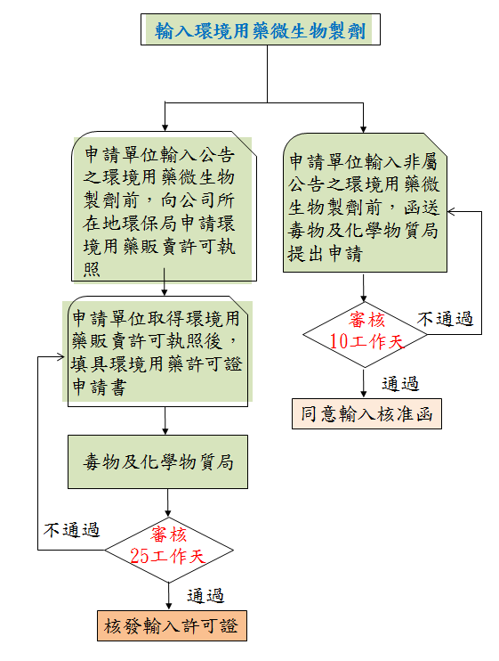
4-2 其他化學品-生技產業微生物製劑申請流程

Slide 9

4-3 其他化學品 科學研發用途物質申請流程
科學研發用途物質
（製造或輸入前申請）
學術機構
產業
製造或輸入量是否大於1噸
無需申請認定
是
否
製造或輸入量是否大於1噸
產業科學研發認定
檢測機構科學研發認定
科學研發委託輸入申請
否
是
審查天數:7天
科學研發、產品與製程研發登錄表單
1.化學物質科學研發認定申請資料切結書
1.委託聲明書(檢測機構)
2.化學物質科學研發認定申請資料切結書
1.委託聲明書(輸入商)
或委託聲明書(多方)
2.化學物質科學研發認定申請資料切結書
依科學研發用途
進行登錄作業
於化學物質登錄平台依科學研發認定申請表內容線上向環保署化學物質登錄中心申請
聯繫窗口：評估管理組第二科 技士 金承漢
管制項目一覽表或清單：無
連絡電話：02-23257399 分機55315
自行記錄
無須登錄

